Slide 1
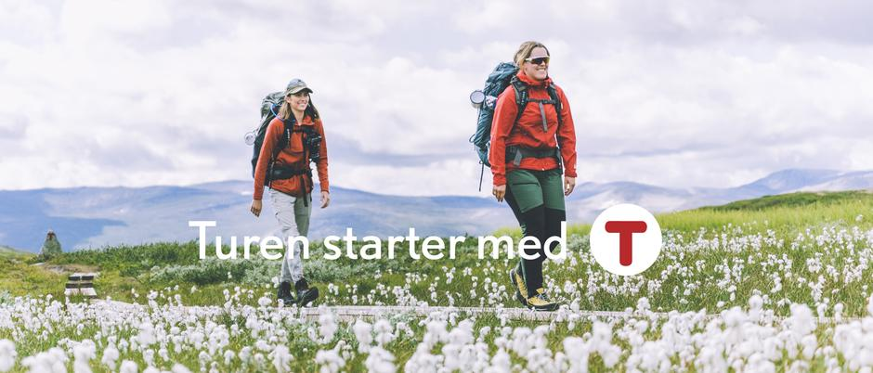
Trondhjems Turistforening - Nye vedtekter

Slide 2
Bakgrunn
DNT har etter en god prosess endret sine vedtekter etter vedtak på landsmøtet i Trondheim i 2023. TT sine vedtekter er gamle, de henger ikke helt sammen med DNTs vedtekter og det nødvendig med en revisjon
Landsstyret i DNT har kommet med et forslag til modell vedtekter basert på god forretningsskikk, og praksis i DNT, det er også momenter i modellvedtektene som omhandler forhold som TT er forpliktet til å følge, som sikkerhet og etikk.
De Obligatoriske punktene går stort sett på at forholdet til DNT gjennom en medlemskapsavtale er tatt inn i vedtektene
Et lite utvalg har utarbeidet forslag til nye vedtekter som skal behandles i styret og vedtas av årsmøtet 21. mars
Utvalget har bestått av
Kjell Fordal Styreleder (leder)
Vigdis Heimly Rådets leder
Randi Wiggen Engasjert medlem
Frode Støre Bergrem Daglig Leder (sekretær)

Slide 3
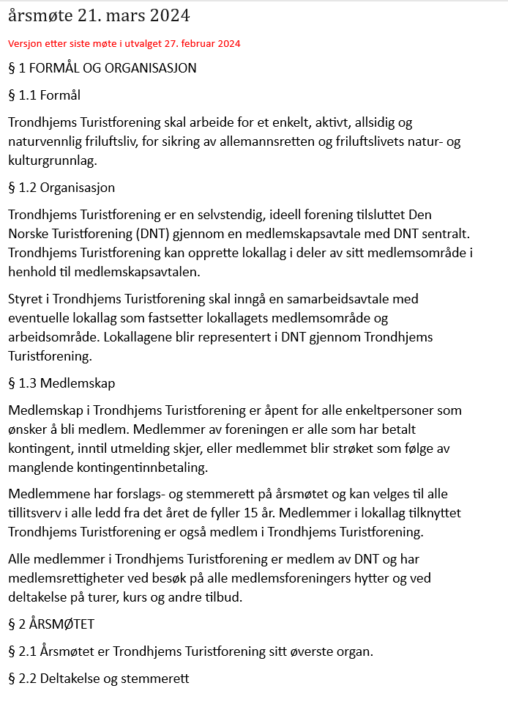
Nye vedtekter
Denne gjennomgangen går gjennom en del viktige punkter og endringer. Og er ikke nødvendigvis utfyllende
§ 1.1 Formål
En reformulert og modernisert beskrivelse hvor Allemannsretten er tatt inn
§ 1.2 Organisasjon
Fastslår at TT er en selvstendig, ideell forening i DNT, og fastslår at vi har en Samarbeidsavtale med DNT. (egen bilde). Lokallag er medlemmer i DNT via TT
§ 1.3 Medlemskap
Alle kan være medlem og valgbarhet fra 15 år, Gjensidige rettigheter på alle medlemsforeningers tilbud
§ 2.1 Årsmøtet
Årsmøtet er TT sitt høyeste organ.
§ 2.2 Deltakelse og stemmerett
Det ikke er anledning med fullmakter.
§ 2.3 Innkalling
Innkalling med en måneds varsel. Møte innen utgangen av mai.
§ 2.4 Frister
Litt rydding, forslag innen en mnd før møtet

Slide 4
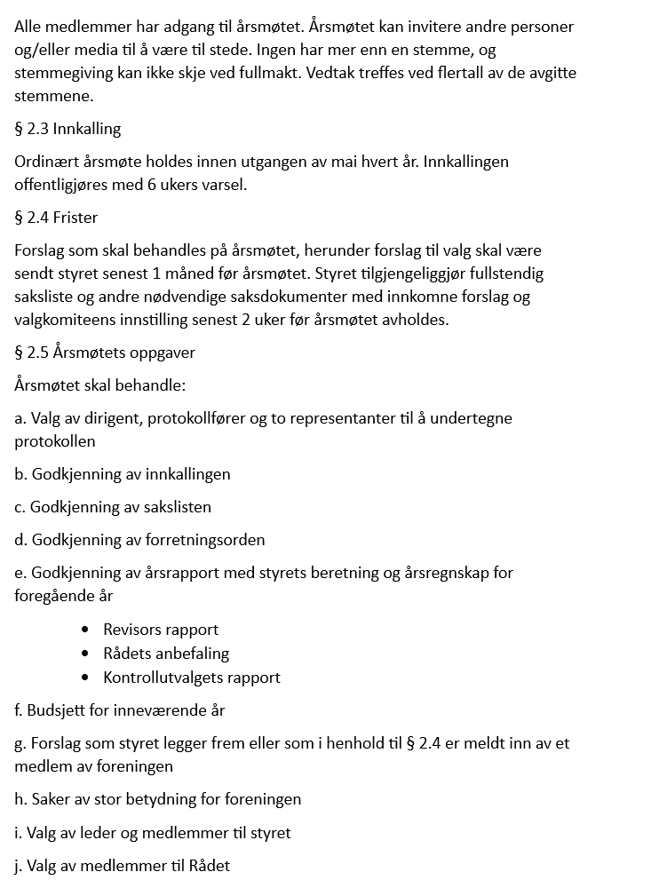
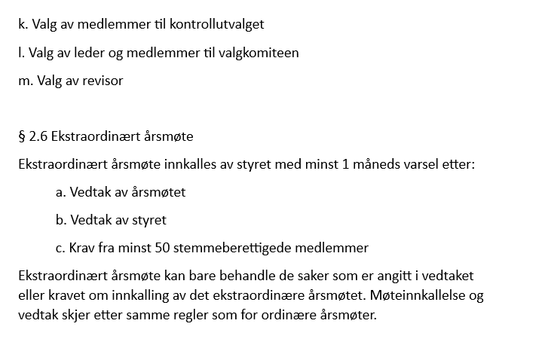
Nye vedtekter
§ 2.5 Oppgaver
Stort sett som før, skal behandle saker av stor betydning for foreningen
§ 2.6 Ekstraordinært årsmøte
Kan innkalles av Årsmøtet, styret eller 50 medlemmer. Tidligere 2% av medlemmene

Slide 5
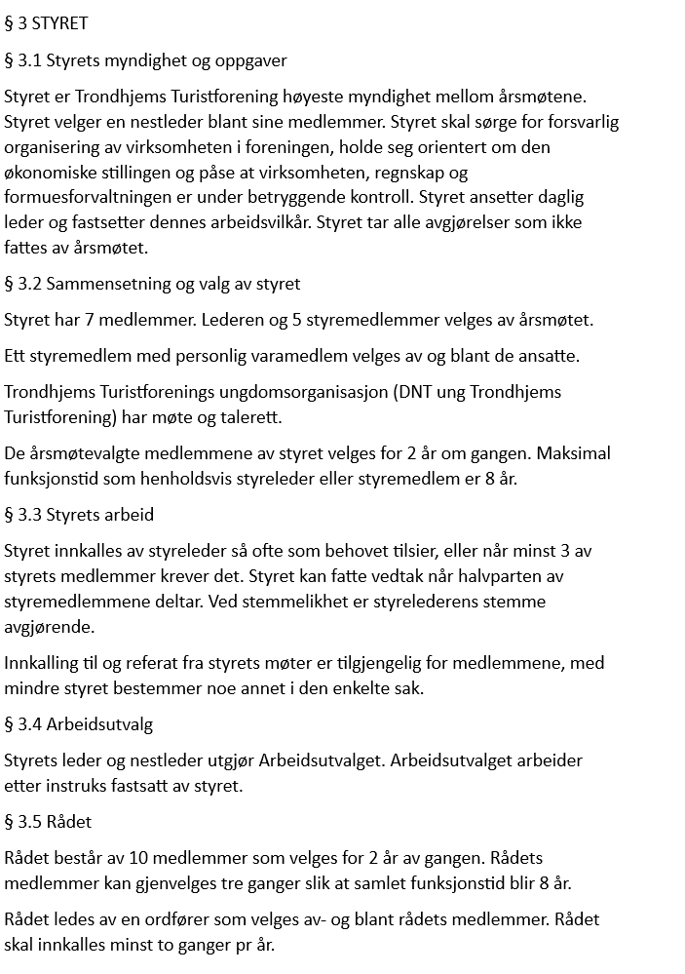
Nye vedtekter
§ 3.1 Styrets myndighet
Styret fatter alle beslutninger som ikke fattes av årsmøtet, styret velger selv nestleder
§ 3.2 Sammensetting og valg av styret
Styret skal ha 7 medlemmer, inklusive 1 fra ansatte med vara DNT ung har tale og møterett.
Ansatte er nytt og antallet årsmøtevalgte reduseres fra 8 til 6. Styreleder og styremedlemmer velges for 2 år av gangen og maksimal funksjonstid for begge er 8 år.
§ 3.3 Styrets arbeid
Innkalling til og referater fra styremøter skal gjøres tilgjengelig for medlemmene, med mindre særlige forhold tilsier noe annet (personalsaker)
§ 3.4 Arbeidsutvalg
Styrets leder og nestleder utgjør arbeidsutvalget
§ 3.5 Rådet
Rådet opprettholdes, reduseres til 10 medlemmer og velges med samme frekvens og funksjonstid som styret 2 år og 8 år. Rådet er kun et rådgivende organ
§ 3.6 Kontrollutvalget
Samme funksjon som før men velges for 3 år og kan samlet fungere i 12 år

Slide 6
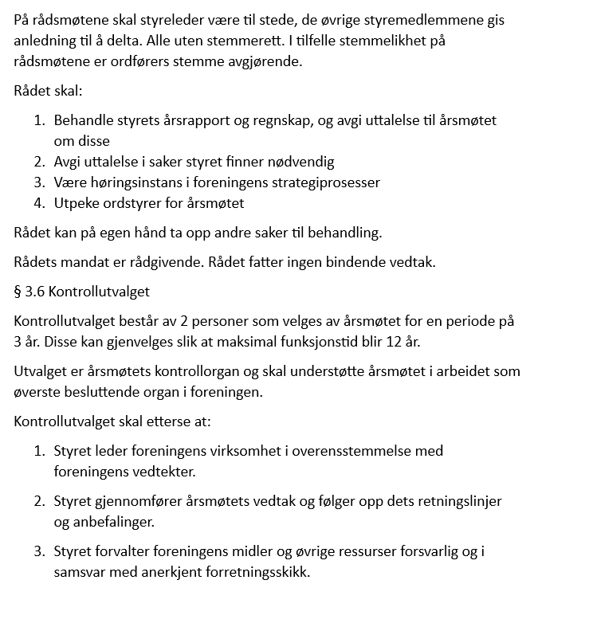
Nye vedtekter

Slide 7
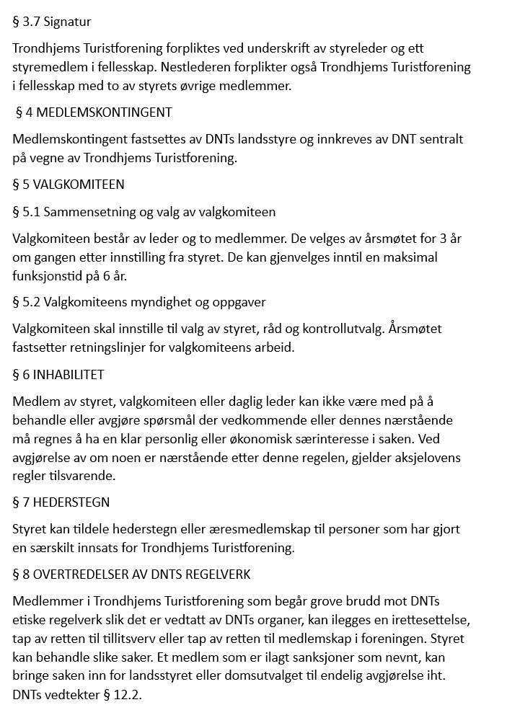
Nye vedtekter
§ 3.7 Signatur
Signatur av styreleder og et styremedlem, ev nestleder og 2 medlemmer
§ 4 Medlemskontingent
Medlemskontingent fastsettes av DNTs landsstyre og innkreves av DNT sentralt på vegne av Trondhjems Turistforening. Dette punktet er nytt og hjemlet i medlemskapsavtalen. I tråd med dagens praksis
§ 5 Valgkomiteen
Ingen endringer, 3 medlemmer som velges for 3 år, maksimal tid 6 år
§ 6 Inhabilitet
Nytt og modernisert innhold
§ 7 Hederstegn
Styret kan tildele hederstegn og æresmedlemskap, som før
§ 8 Overtredelse av DNT regelverk
Nytt og modernisert punkt som omhandler Etikk.

Slide 8
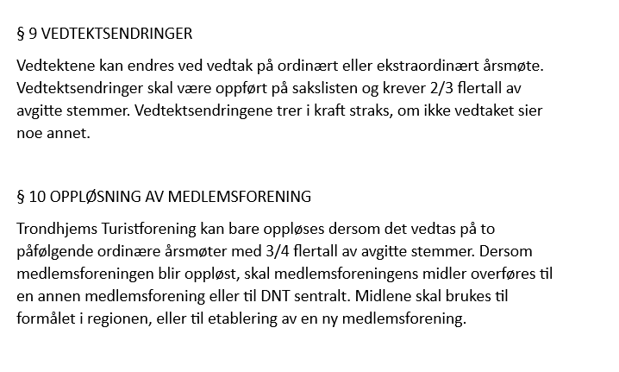
Nye vedtekter
§ 9 Vedtektsendringer
Vedtektene kan endres med 2/3 flertall på ordinært eller EO årsmøte. Ved denne revisjonen gjennomføres valg etter gamle vedtekter, nye vedtekter fra valget i 2025.
§ 10 Oppløsning av forening
TT kan bare oppløses etter vedtak på to ordinære årsmøter med ¾ flertall. I så fall skal midlene overføres til DNT e.l for å etablere ny forening

